Slide 1
Особенности реализации проекта 500+ 1 апреля 2021 г.
ДЕПАРТАМЕНТ ОБРАЗОВАНИЯ ВЛАДИМИРСКОЙ ОБЛАСТИ
ГОСУДАРСТВЕННОЕ БЮДЖЕТНОЕ УЧРЕЖДЕНИЕ ВЛАДИМИРСКОЙ ОБЛАСТИ
«РЕГИОНАЛЬНЫЙ ИНФОРМАЦИОННО-АНАЛИТИЧЕСКИЙ ЦЕНТР ОЦЕНКИ КАЧЕСТВА ОБРАЗОВАНИЯ»

Slide 2
Основные этапы реализации дорожной карты проекта адресной методической помощи 500+
Чикунова Г.К.
Проректор ГАОУ ДПО ВО ВИРО

Slide 3
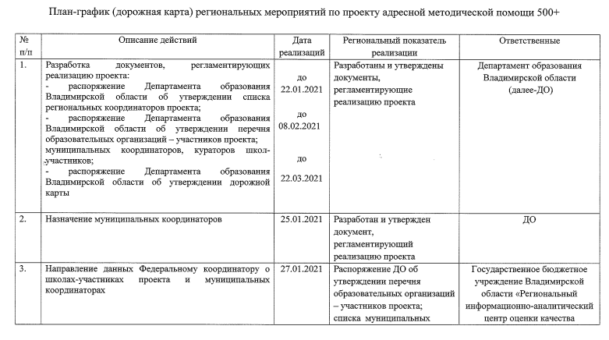
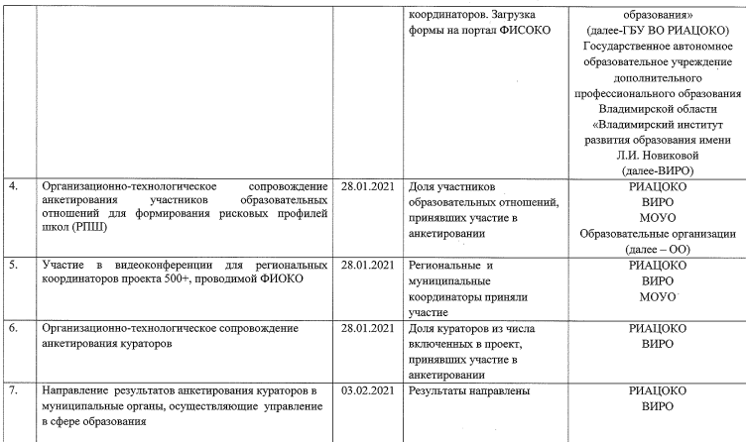
Региональная дорожная карта проекта 500+

Slide 4
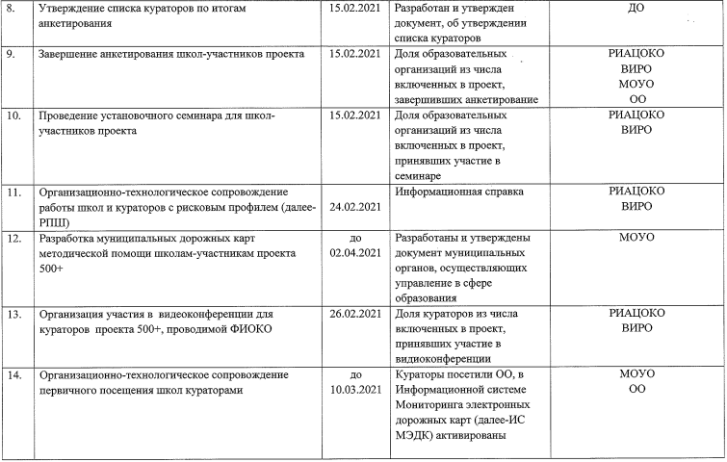
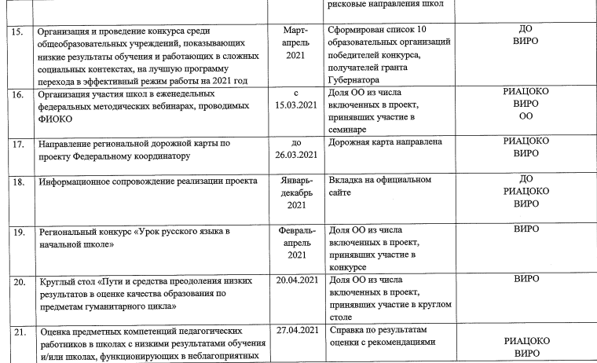
Региональная дорожная карта проекта 500+

Slide 5
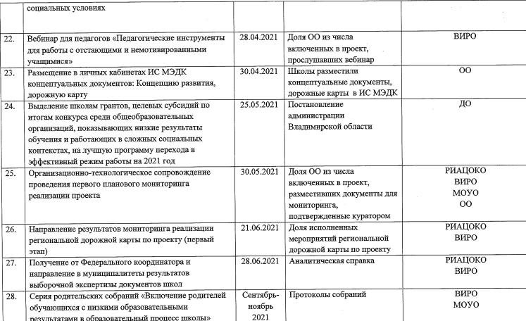
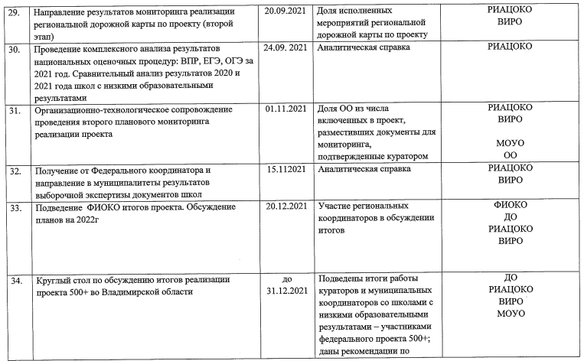
Региональная дорожная карта проекта 500+

Slide 6
Организация работы с рисковым профилем школ
Рязанцева Е.И.
Заместитель директора ГБУ ВО РИАЦОКО

Slide 7
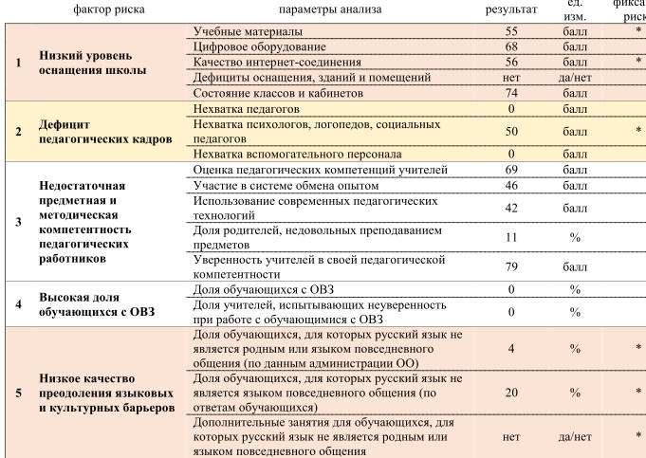
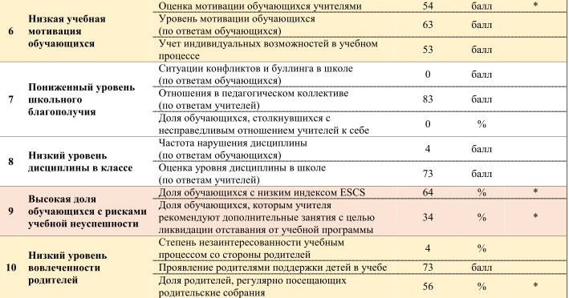
Оценка рисков общеобразовательных организаций

Slide 8
Факторы риска

Slide 9
Факторы риска
Высокая

Slide 10
Факторы риска

Slide 11
Факторы риска

Slide 12
Взаимодействие участников проекта адресной методической помощи 500+
Молькова Ю.Г.
Заведующий отделом оценки качества
общего образования ГБУ ВО РИАЦОКО

Slide 13
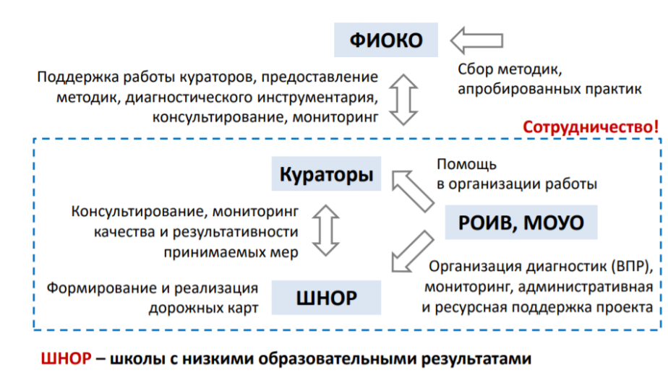
Организационная схема проекта 500+

Slide 14
Региональные органы исполнительной власти (РОИВ)
привлечение ресурсов, в том числе кадровых, административных, нормативных, материальных для поддержки школ
обеспечение адресного направления на повышение квалификации
помощь в развитии инфраструктуры школ
разработка и принятие необходимых нормативно-правовых актов

Slide 15
Муниципальные органы, осуществляющие управление в сфере образования (МОУО)
привлечение ресурсов, в том числе, кадровых, административных, нормативных, материальных для поддержки школ
оказание методической и административной поддержки

Slide 16
Региональный координатор
Осуществляет управление проектом в своем регионе
обеспечивает участие представителей региона в ВКС с представителями ФИОКО (федеральный координатор)
контролирует эффективность работы региона по проекту
принимает участие в ВКС с федеральным координатором, экспертами
Обеспечивает взаимодействие и обмен информацией
на платформе ФИС ОКО
проводит совещания с региональной командой: школами-участниками, кураторами школ
обеспечивает мониторинг работы муниципальных координаторов и кураторов школ
в информационной системе мониторинга дорожных карт (ИС МЭДК)

Slide 17
Муниципальный координатор
участвует в разработке мер поддержки школ
оказывает помощь в обеспечении инфраструктуры и ресурсов
осуществляет мониторинг хода реализации программ развития школ

Slide 18
Куратор общеобразовательной организации
Куратор – проводник новых идей для дальнейшего развития школы. Куратор помогает школе осознать имеющиеся проблемы, направляет усилия школы по анализу и разрешению трудностей, связанных с организацией и реализацией образовательного процесса
Владение Методикой адресной поддержки: изучить Методику и научно-методические материалы, на которые имеются ссылки в Методике, а также строить свою деятельность исходя из ключевых положений Методики, основным среди которых, является принцип сотрудничества всех участников проекта.
Согласование выполнения школой этапов, фиксируемых Информационной системой Мониторинга электронных дорожных карт (ИС МЭДК): изучить последовательно каждый документ, размещаемый школой в рамках проекта в ИС МЭДК, и согласовать этот документ либо представить замечания и отправить документ на доработку.
Проведение посещений и консультаций школ: лично изучить ситуацию, сложившуюся в школе. Установление личных контактов с директором и коллективом курируемой школы. Во время визитов - знакомится с установленными в школе порядками, изучает внутришкольные документы и подходы к формированию ВСОКО.
Верификация рискового профиля школы и поддержка школы в процессе выбора направлений, по которым будет вестись работа.
Рекомендовано назначение кураторов из числа сильных школьных управленцев региона: завучи и директора успешных школ.
Важно: наличие опыта в сфере школьного управления, выстраивания систем школьных управленческих механизмов, владение педагогическими технологиями и развитыми коммуникативными навыками.

Slide 19
Общий алгоритм и задачи работы куратора
Участие в диагностике факторов риска учебной неуспешности в школе, с которой работает куратор
Анализ результатов диагностики
Посещение школы, беседы с руководством и педагогическим коллективом
Периодичность посещений:
• на стадии формирования дорожной карты – не реже 1 раза в неделю
• на стадии реализации программы – не реже 1 раза в 3–4 недели
Консультирование руководства школы при формировании дорожной карты
Консультирование руководства школы при реализации мероприятий в рамках дорожной карты
Оценка (по стандартизированной методике) качества и результативности предпринимаемых мер на основании экспертизы документов и рабочих материалов проекта, размещаемых школой в специализированной информационной системе
Оценка качества и результативности предпринимаемых мер на основании экспертной оценки, сделанной в ходе посещения школы

Slide 20
Школа-участник проекта
Формирование и реализация программы развития школы, дорожной карты по реализации предусмотренных мер
Формирование внутришкольных механизмов преодоления факторов риска и проблемных зон
Включение школьного коллектива в совместную деятельность по преодолению рисков

Slide 21
Алгоритм взаимодействия участников проекта
Региональный координатор
Взаимодействие с федеральным оператором
Муниципальный координатор
Помощь в разработке мер поддержки школ
Кураторы и школы
Формирование и реализация программ развития школы, дорожной карты
Направление материалов участникам проекта
Контроль эффективности
Заполнение ФИС ОКО
Помощь в обеспечении инфраструктуры и ресурсов
Мониторинг хода реализации программ развития
Формирование внутришкольных механизмов преодоления факторов риска
Заполнение ИС МЭДК

Slide 22
Работы с Информационной системой мониторинга электронных дорожных карт в рамках реализации проекта 500+.
Крестова М.Н.
Главный специалист отдела оценки качества
общего образования ГБУ ВО РИАЦОКО

Slide 23
Информационная система мониторинга электронных дорожных карт в рамках реализации проекта 500+
https://500plus.obrnadzor.gov.ru/

Slide 24
Дорожная карта

Slide 25
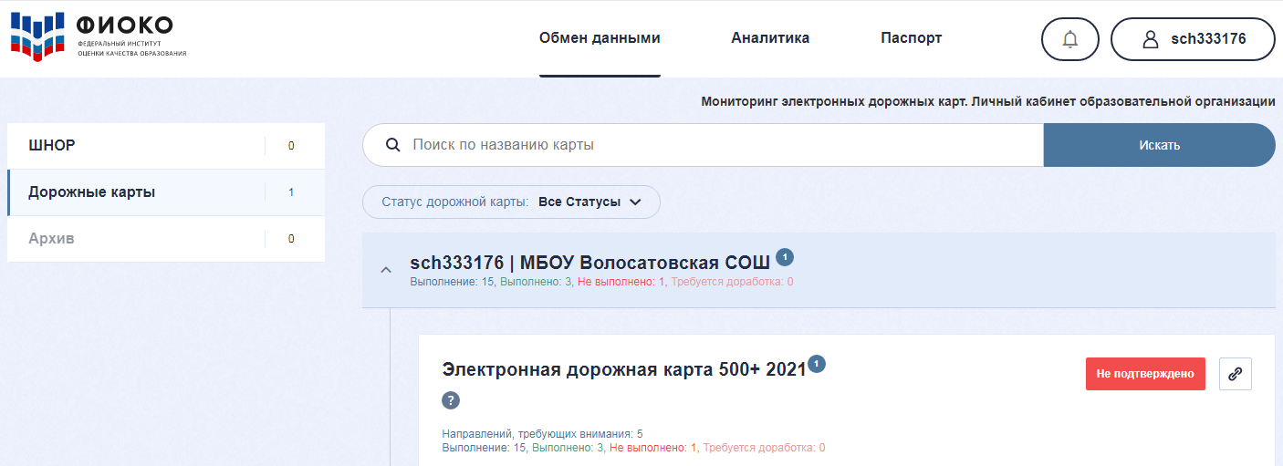
Меня дорожной карты

Slide 26
Начало работы с ИС МЭДК

Slide 27
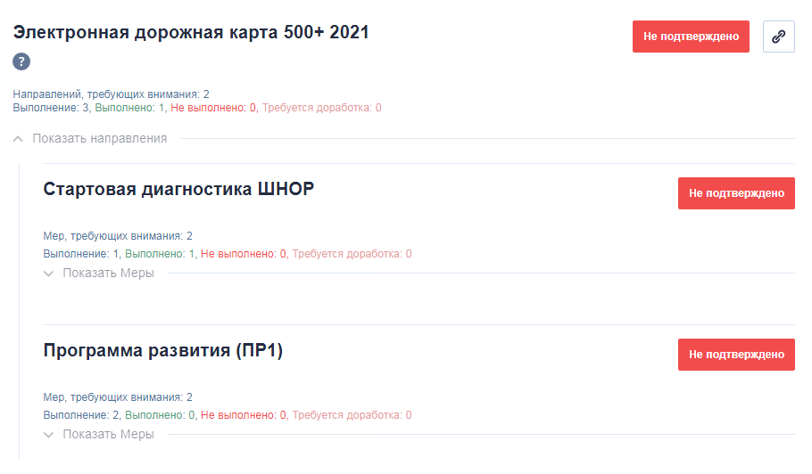
Работа с рисковым профилем и шаблоном самодиагностики

Slide 28
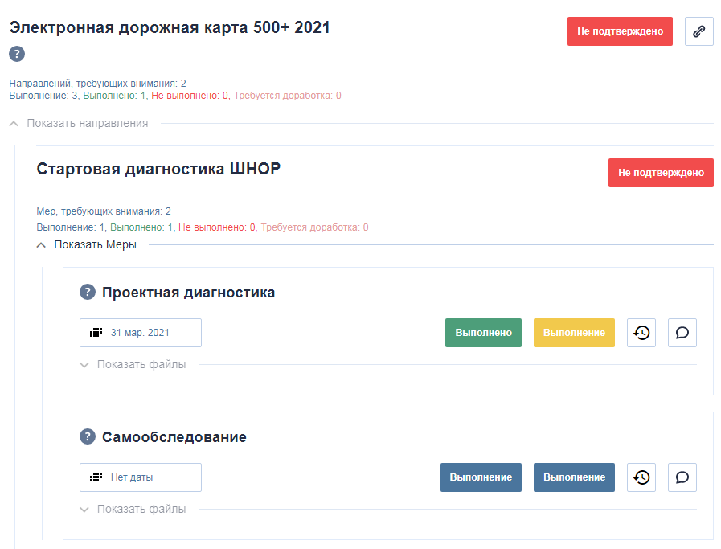
Стартовая диагностика

Slide 29
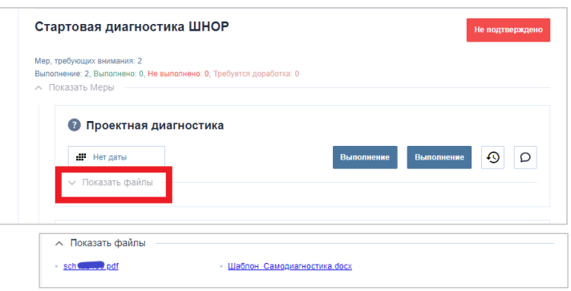
Стартовая диагностика ШНОР

Slide 30
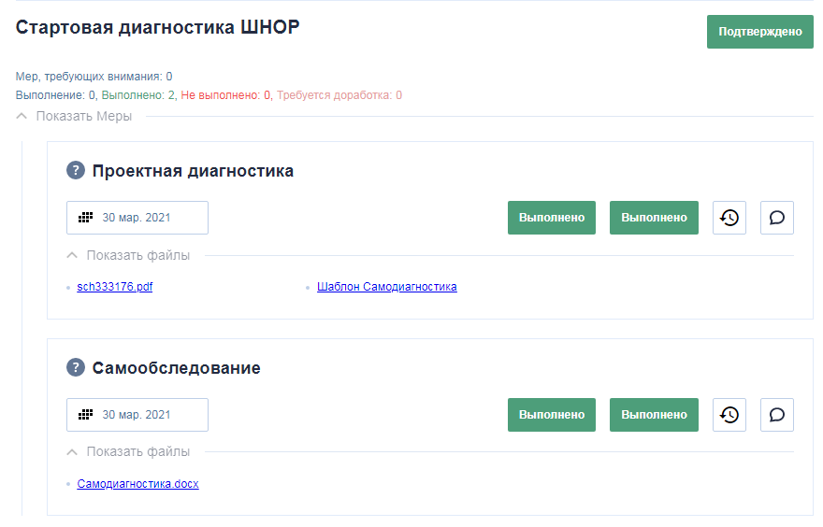
Самообследование

Slide 31
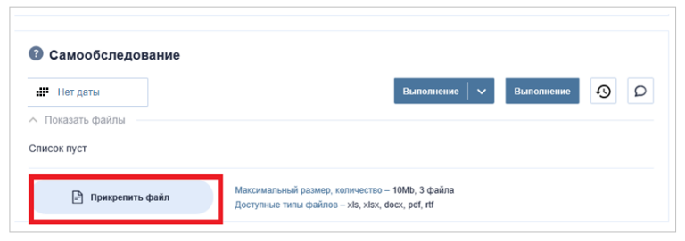
Работа с шаблонами самодиагностики

Slide 32
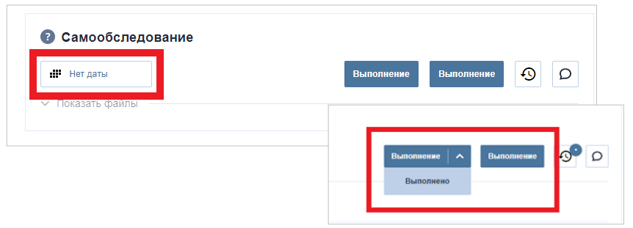
Работа с шаблонами самодиагностики

Slide 33
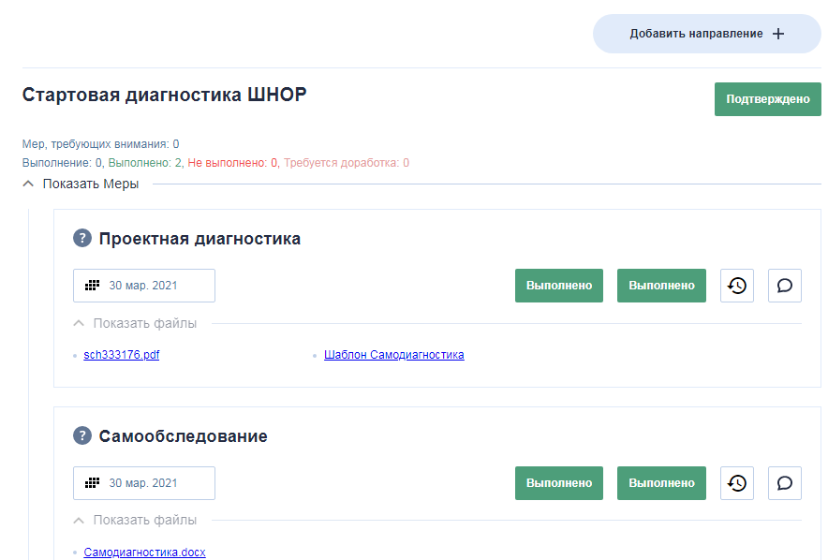
Работа с направлениями

Slide 34
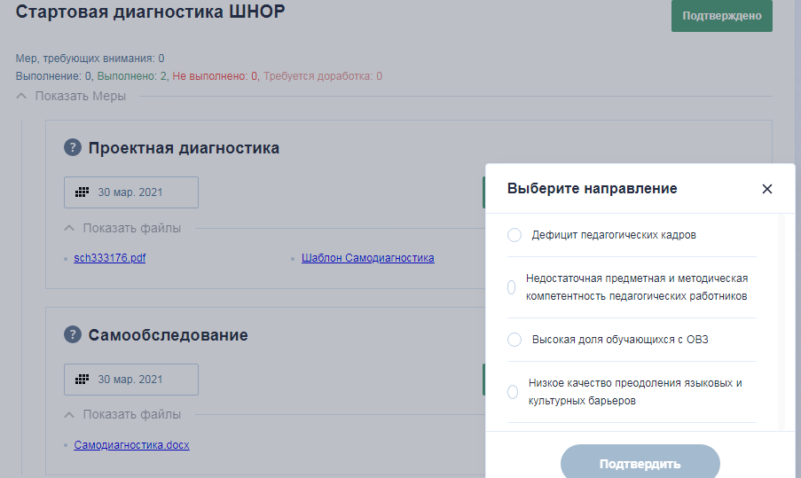
Работа с направлениями

Slide 35
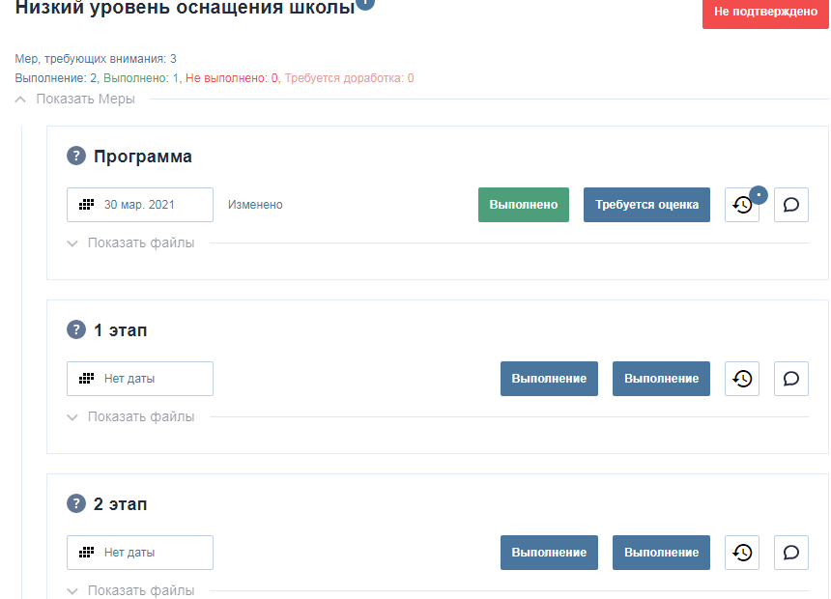
Работа с направлениями

Slide 36
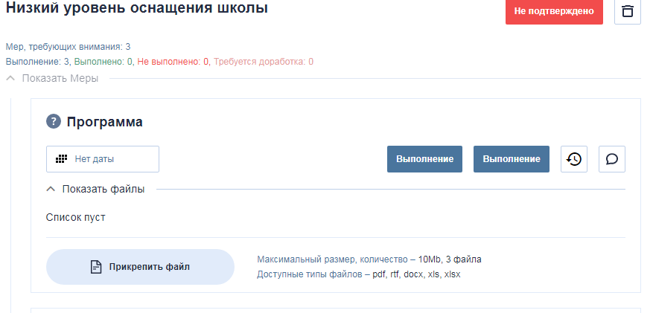
Работа с направлениями

Slide 37
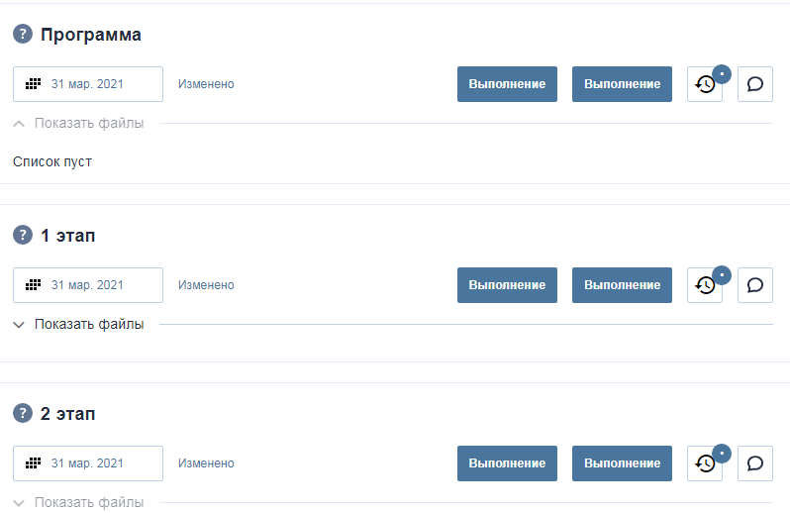
Работа с направлениями

Slide 38
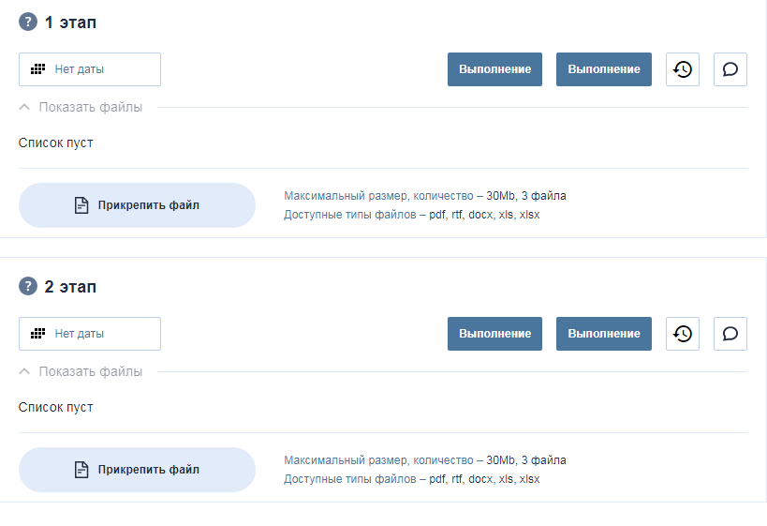
Работа с направлениями

Slide 39
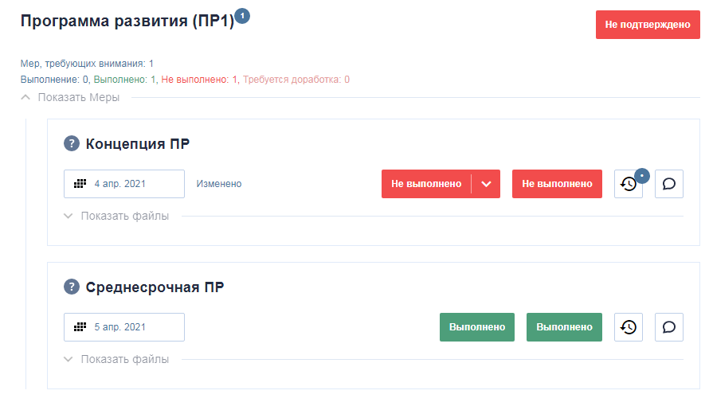
Программа развития

Slide 40
Программа развития
Концепция – представление школой системы мер повышения качества образования.
Может содержать: описание определенного школой способа и руководящих принципов достижения своей основной цели; описание задач и стратегии их решения.
Среднесрочная ПР – краткое описание дорожной карты, которая формируется в рамках проекта: школа задает даты и описывает планируемые результаты, по которым можно отследить эффективность принимаемых мер. Разрабатывается на срок до 6 месяцев.

Slide 41
Действия куратора

Slide 42
Служба поддержки ИС МЭДК
Подробные ответы на вопросы по работе с ИС МЭДК можно найти в «Памятке по работе с ИС МЭДК», а также в документ «Методика оказания адресной методической помощи общеобразовательным организациям, имеющим низкие образовательные результаты обучающихся» размещенном по ссылке: https://fioco.ru/antirisk.
Для того, чтобы задать вопросы по возникающим трудностям с работой в ИС МЭДК вы можете воспользоваться тематическим форумом программы Адресной методической помощи (500+) пройдя по ссылке:
http://help-fisoko.obrnadzor.gov.ru/shnor/ - форум для представителей школ-участниц проекта.

Slide 43
Контакты
Государственное бюджетное учреждение Владимирской области
«Региональный информационно-аналитический центр оценки качества образования»
тел. 44-71-82
Email: opiam@yandex.ru

Slide 44
Спасибо за внимание!

